Slide 1
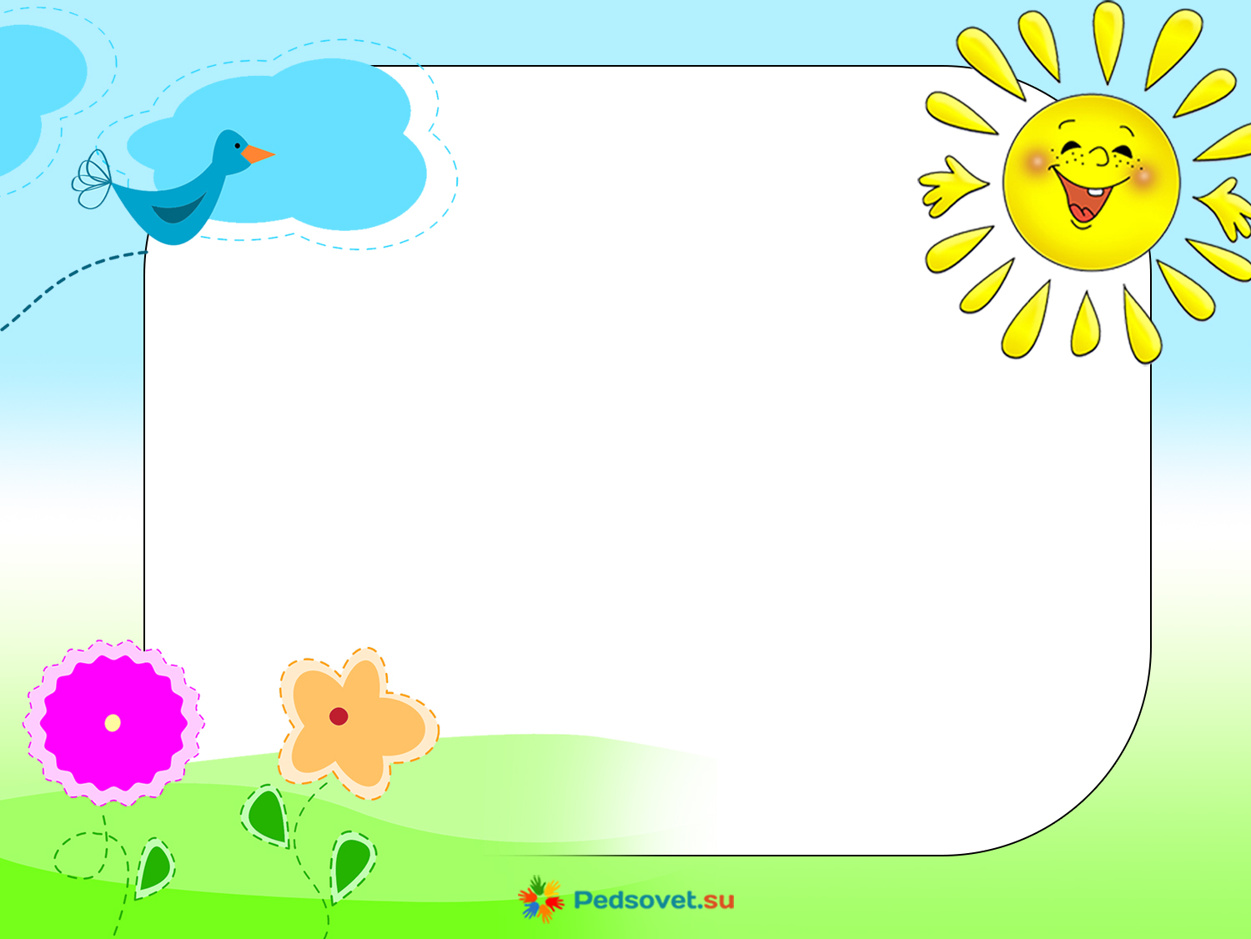
МО «Педагогический поиск» для воспитателей
младших групп
по ООП ДО «Детство»
Руководитель: зам.зав. по УВР МБДОУ № 63 Виктория Николаевна Абрамова
Контактный телефон: 32-01-43
Электронный адрес: abramova.vica@yandex.ru

Slide 2
Цель работы методического объединения:
повышение компетентности педагогов в области организации образовательной деятельности с детьми младшего дошкольного возраста в условиях реализации ФГОС ДО

Slide 3
Речевое развитие
Работа с родителями
Ребёнок открывает мир природы
Основные направления работы методического центра на 2019-2020 учебный год
Культурные практики
ФЭМП
Экспериментирование, исследовательская деятельность
Художественное творчество (рисование)
Художественное творчество
(лепка, аппликация)

